Slide 1

LINUX KERNEL FUNDAMENTAL

Slide 2
Nội dung chính
1. Hệ điều hành là gì ?
2. Giới thiệu về Linux và ứng dụng
3. Linux Kernel Architecture
4. CLI (Command Line Interface) và một số câu lệnh cơ bản
5. Linux Device Driver
6. Linux file system
7. Process
8. User – Group and Permission
9. Telnet and SSH Network Protocol
10. Linux Ubuntu Installation Guide

Slide 3
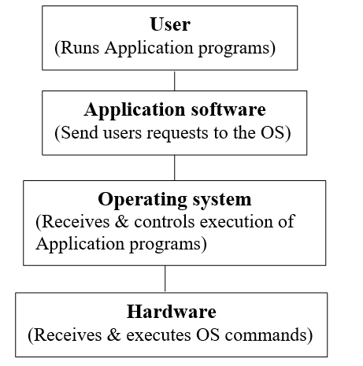

1. Hệ điều hành là gì ?
Một số hệ thống máy tính tổng quan sẽ bao gồm:
Application programs
System programs
Hardware

Slide 4
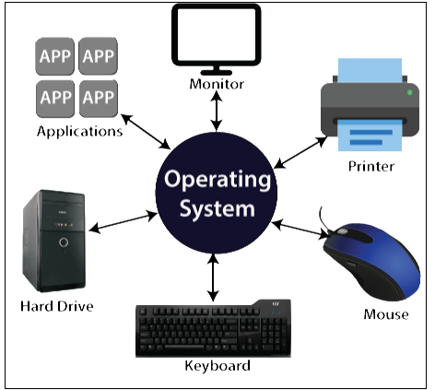
1. Hệ điều hành là gì ?
Là một phần mềm hệ thống quản lý phần cứng của máy tính và cung cấp dịch vụ chung cho các chương trình máy tính.
Hệ điều hành có vai trò trung gian trong việc giao tiếp giữa người dùng và phần cứng.

Slide 5
1. Hệ điều hành là gì ?
Phân loại các hệ điều hành hiện nay:
Hệ điều hành hiện nay được chia theo hai loại chính là Windows và không phải Windows (thường là họ của Unix)
Kế thừa từ mã nguồn từ UNIX: MacOS, SunOS.
Unix OS
Không kế thừa từ mã nguồn từ Unix: Android, GNU / Linux.

Slide 6

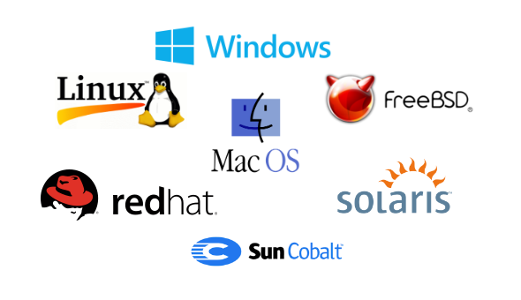
1. Hệ điều hành là gì ?
Các dòng hệ điều hành phổ biến hiện nay trên thế giới:

Slide 7

2. Giới thiệu về Linux và ứng dụng
Unix và tiền thân của Linux
Vào năm 1969, phòng thí nghiệm Bell Labs của AT&T (một trong những nhà cung cấp
Dịch vụ viễn thông lớn nhất Hoa Kỳ) đã phát triển một hệ điều hành gọi là “UNIX” và do luật chống độc quyền nên AT&T đã phải công bố mã nguồn này cho ai có nhu cầu.
Vào các năm tiếp theo, họ đã tạo thiết lập một dự án miễn phí là GNU project được thiết lập nhằm mục đích tạo ra một hệ điều hành tương thích với Unix.

Slide 8
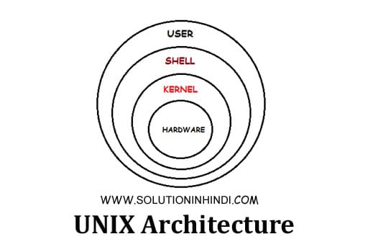
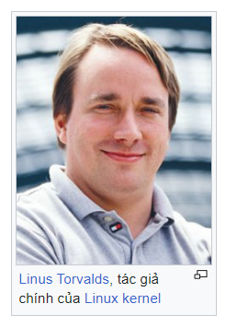
2. Giới thiệu về Linux và ứng dụng
Linux
Năm 1991, Linus Torvalds đang là sinh viên trẻ tại đại học Helsinki cảm thấy hứng thú với các hệ điều hành, đặc biệt là MINIX. Nhưng khá bức xức vì bị giới hạn vì MINIX bị giới hạn trong lĩnh vực giáo dục.
Từ lý do đó, ông đã quyết định viết ra một kernel của riêng mình mà sau này gọi là LINUX.
Linux là một mã nguồn mở, miễn phí nên mọi người có thể cho phép người dùng tự do chạy, nghiên cứu, sửa đổi và chia sẻ.
Hệ điều hành hoàn chỉnh được cấu thành bởi được cấu thành bởi kernel Linux và bộ phần mềm GNU/Linux, mà thường được gọi là Linux.

Slide 9
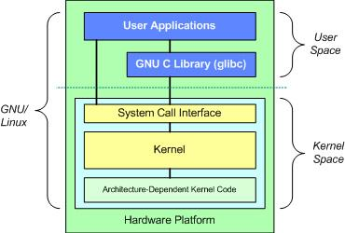
2. Giới thiệu về Linux và ứng dụng
GNU/ Linux Architecture
Notes:
Architecture – Dependent Kernel Code:

Slide 10


2. Giới thiệu về Linux và ứng dụng
Ứng dụng của Linux:
Android
Được ra đời vào năm 2007, được phát triển bởi google.
Là hệ điều hành phổ biến nhất trên thế giới với hàng tỷ thiết bị sử dụng : Điện thoại, ô tô, tivi, đồng hồ, xe máy điện….
Ưu điểm: Giao diện đẹp và thân thiện; có kho ứng dụng khổng lồ.

Slide 11

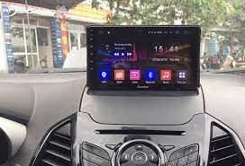



2. Giới thiệu về Linux và ứng dụng

Slide 12
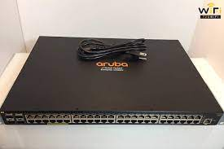
2. Giới thiệu về Linux và ứng dụng
OpenWrt
Ra đời vào năm 2006
Là hệ điều hành phổ biến cho các thiết bị mạng như router, switch.
Ưu điểm : Có phần nhân và hệ thống rootfs được custom phù hợp cho network.

Slide 13
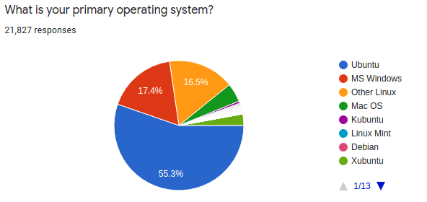
2. Giới thiệu về Linux và ứng dụng
Distribution cho PC
Là các phiên bản chạy cho PC hoặc server như Ubuntu, Redhat… Có rất nhiều các phiên bản của Linux nhưng các phiên bản này đều có một đặc điểm chung là có chung nhân Kernel và chỉ khác nhau ở tầng user.
Ưu điểm: Open source, dễ dàng thích nghi và tùy biến, nhiều thư viện và framework hỗ trợ. Phù hợp cho server hoặc máy tính của developer.

Slide 14




2. Giới thiệu về Linux và ứng dụng
Distribution of Linux
Hệ điều hành Ubuntu là phiên bản hệ điều hành phổ biến nhất của Linux được người dùng biết đến.
Hệ điều hành Kali Linux được phát triển với mục đích kiểm tra thâm nhập và kiểm tra bảo mật nâng cao, kiểm tra hệ thống an ninh mạng được sử dụng bởi các quản trị viên bảo mật, quản trị viên mạng, kỹ sư kiến trúc mạng.
Hệ điều hành CentOS được các doanh nghiệp hiện nay trên thế giới sử dụng nhờ tính ổn định và bảo mật nhiều cấp độ.
Notes:
Bổ sung thêm Redhat. Học lại cách trình bày văn bản.

Slide 15
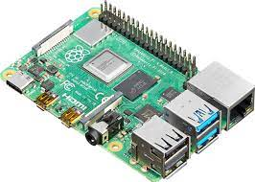
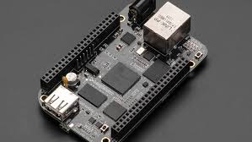
2. Giới thiệu về Linux và ứng dụng
Custom Linux for Embedded Device: là phiên bản Linux được thiết lập riêng cho nhà sản xuất trên thiết bị của mình.
Raspbian OS của Raspberry Pi
Angstrom Linux OS của BeagleBone Black
Notes:
Ghi rõ hệ điều hành ở mỗi board trên

Slide 16


2. Giới thiệu về Linux và ứng dụng
Linux for IoT
Trong hệ thống IoT, các thiết bị cảm biến thường chạy code vi điều khiển nhưng hệ thống xử lý trung tâm hoặc giao tiếp với người dùng sẽ chạy Linux hoặc Android.
Notes:
Một số hệ điều hành cho ứng dụng này.

Slide 17
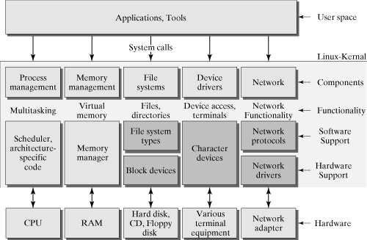
3. Linux Kernel Architecture
Linux kernel được chia thành 5 khối riêng biệt, mỗi khối có một
chức năng riêng biệt và vô cùng quan trọng trong hệ điều hành.

Slide 18
3. Linux Kernel Architecture
Process management
Process management
Memory management
Chịu trách nhiệm tạo và quản lý tiến trình.
Linux Kernel
Lập lịch cho thứ tự các chương trình
chạy trên máy tính và sẽ chạy trong bao lâu.
File systems
Hỗ trợ các tiến trình giao tiếp với nhau.
Device drivers
Đồng bộ giữa các tiến trình
với nhau tránh tranh chấp
tài nguyên.
Network

Slide 19
3. Linux Kernel Architecture
Process management
Memory management
Có nhiệm vụ quản lý bộ nhớ, bao gồm
Các công việc:
Memory management
Cấp phát bộ nhớ cho chương trình
trước khi chạy và thu hồi bộ nhớ sau
khi chương trình kết thúc.
Linux Kernel
File systems
Bảo vệ vùng nhớ của mỗi tiến trình.
Device drivers
Network

Slide 20
3. Linux Kernel Architecture
Process management
File systems
Có nhiệm vụ quản lý dữ liệu trên thiết
bị như ổ cứng, thẻ nhớ .
Memory management
Linux Kernel
Quản lý dữ liệu bao gồm các công việc:
File systems
Phân vùng, thêm, tìm kiếm, sửa, xóa
dữ liệu.
Device drivers
Dữ liệu sẽ được lưu ở đâu.
Network

Slide 21
3. Linux Kernel Architecture
Process management
Device Driver
Có nhiệm vụ quản lý thiết bị trên phần cứng:
Điều khiển hoạt động của thiết bị như
chuột, bàn phím, màn hình.
Memory management
Linux Kernel
Giám sát các thiết bị.
File systems
Qua Device drivers cho phép ta giao tiếp
và trao đổi với từng loại phần cứng, từng
loại thiết bị riêng như Blutooth, cổng
USB, cổng serial.
Device drivers
Lập lịch sử dụng các
thiết bị như là hard disk.
Network

Slide 22
3. Linux Kernel Architecture
Process management
Network
Có nhiệm vụ quản lí, đóng và mở các
gói tin Packet theo chuẩn TCP/IP.
Memory management
Quản lí các thiết bị mạng như cổng NIC card và card Wifi trên máy tính.
Linux Kernel
File systems
Device drivers
Network
Notes:
Quản lí cụ thể những cái gì trong router ?

Slide 23
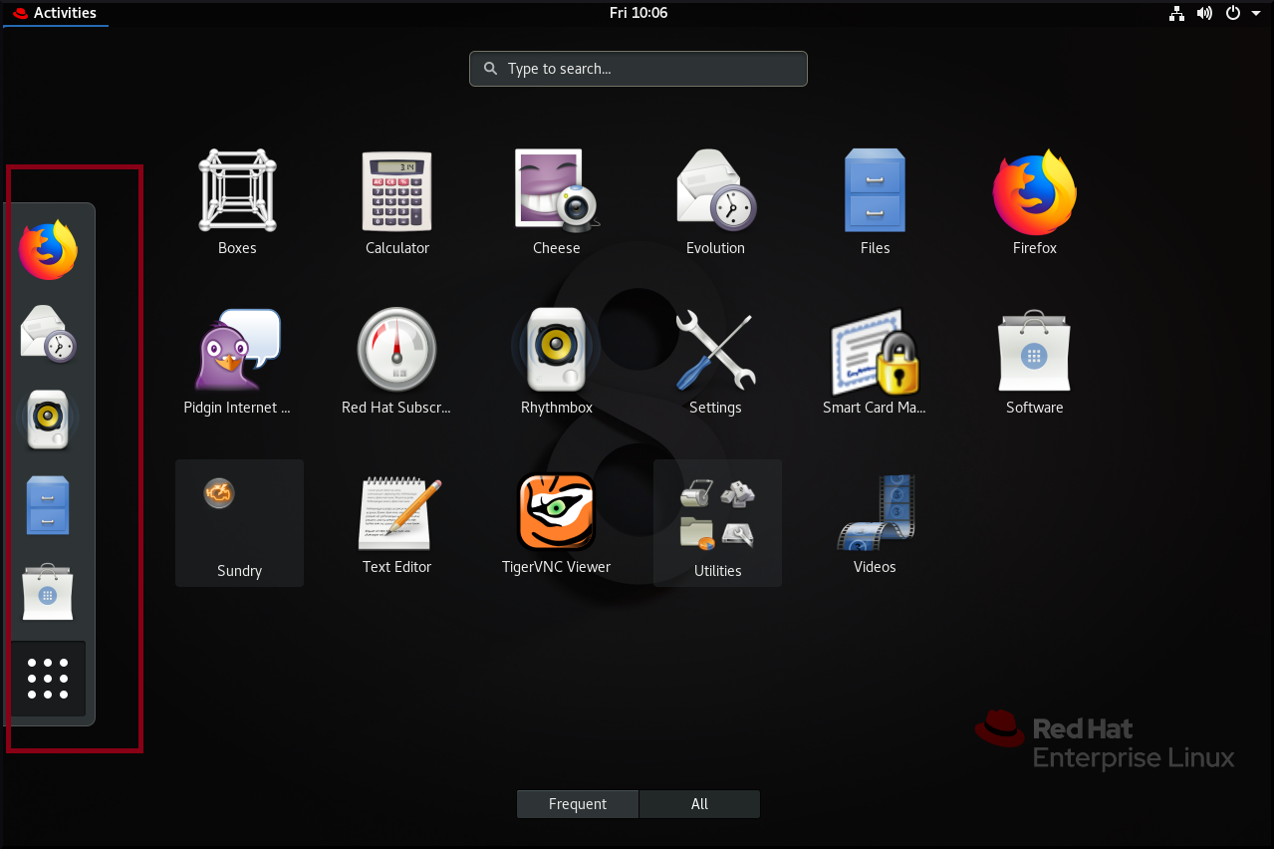
4. CLI (Command Line Interface) và một số câu lệnh cơ bản
Ở trên hệ điều hành hiện nay, đang sử dụng GUI (Graphical User Interface) là giao diện sử dụng ở đạng đồ họa để tương tác với máy tính.

Slide 24
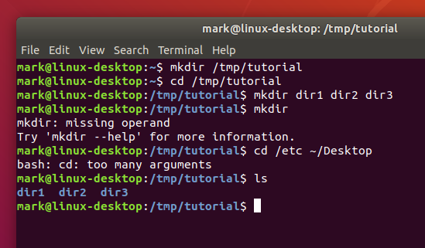
4. CLI (Command Line Interface) và một số câu lệnh cơ bản
Command Line Interface
CLI là giao diện dòng lệnh và nó là phương tiện tương tác giữa user và chương trình máy tính bằng cách đưa ra các lệnh dưới dạng văn bản.

Slide 25
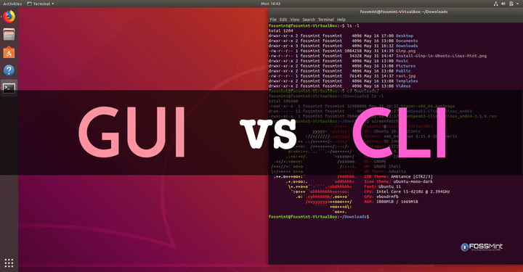
4. CLI (Command Line Interface) và một số câu lệnh cơ bản
Trong Linux, CLI sẽ là công cụ chính để chúng ta làm việc.
Lợi ích của việc sử dụng CLI:
Tốc độ thao tác nhanh hơn.
Tốn ít không gian bộ nhớ hơn các giao diện khác.
Ngoài ra hiện nay các hệ thống nhúng, đều disable giao diện đồ họa đi mà chỉ hiển thị
mỗi Command Line.

Slide 26
4. CLI (Command Line Interface) và một số câu lệnh cơ bản
Một số câu lệnh cơ bản
Mở giao diện dòng lệnh bằng tổ hợp phím: Crtl + Alt + T
Cú pháp của lệnh: Command [option] [argument]
Một số lệnh cơ bản khi mới bắt đầu sử dụng Linux: cd, ls, cat, touch,
mkdir, rm, vim ,nano.
Để tra cứu lệnh hoặc cách sử dụng của lệnh đó : sử dụng lệnh man
Cú pháp: man <command>
Tự động hoàn chỉnh hoặc gợi ý trên file: bằng cách sử dụng phím Tab như ở Visual Studio.
Hủy lệnh đang chạy bằng tổ hợp phím: Ctrl + C
Có thể sử dụng mũi tên ↑ và ↓ trên bàn phím để tìm và sử dụng
lại câu lệnh trước đó.

Slide 27
4. CLI (Command Line Interface) và một số câu lệnh cơ bản
cd command Linux
Lệnh cd là lệnh được sử dụng để thay đổi các thư mục, di chuyển đến thư mục đích.
Cú pháp: cd <directory> hoặc <directory_name>.
Đường dẫn tuyệt đối và đường dẫn tương đối.
Đường dẫn tuyệt tối là đường dẫn bắt đầu từ thư mục gốc /.
Ví dụ: cd /home/nhphong/Downloads
Đường dẫn tương đối là đường dẫn mà khi đó bạn đang ở mục nào đó mà bạn muốn đi vào thư mục con nằm trong thư mục này.
Ví dụ: Mình đang ở thư mục nhphong và thư mục Downloads nằm trong thư mục nhphong : cd Downloads.

Slide 28
4. CLI (Command Line Interface) và một số câu lệnh cơ bản
Khi sử dụng lệnh cd thì ký tự “.” thì được hiểu là thư mục hiện tại
Kí tự “..” được hiểu là thư mục mẹ của thư mục hiện tại.
Để điều hướng đến thư mục home của mình, thì có thể di chuyển đến home nhanh chóng bằng: cd ~

Slide 29
4. CLI (Command Line Interface) và một số câu lệnh cơ bản
Lệnh ls trên Linux
Lệnh ls là lệnh dùng để liệt kê các tập tin và thư mục trong linux, có thể liệt kê theo danh sách tên thôi hoặc theo các tính chất khác như: ngày tháng tạo ra, chủ sở hữu, quyền, kích thước, kiểu file.
Cú pháp: ls [tùy chọn] [tập tin| thư mục]
Ví dụ:
ls – l : liệt kê và sắp xếp theo thời gian
ls – a: hiển thị tất cả các thư mục và file ẩn ở thư mục người dùng.

Slide 30
4. CLI (Command Line Interface) và một số câu lệnh cơ bản
Cài đặt phần mềm trên Linux

Slide 31
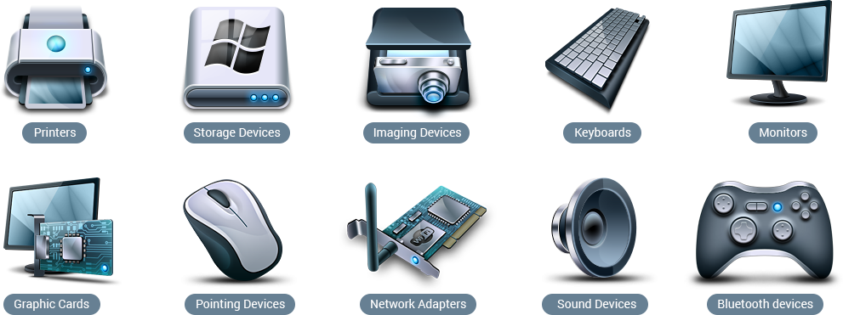
5. Linux device driver
Device driver là gì ?
Device driver là một chương trình nhỏ do người dùng hoặc nhà sản xuất thiết kế riêng biệt cho từng phần cứng cụ thể.
Kernel sử dụng những chương trình này để hướng dẫn CPU tương tác với phần cứng
Mà không cần hiểu chi tiết về phần cứng đó làm việc như thế nào.

Slide 32



5. Linux device driver
Phân loại device trên Linux:
Character device: lượng dữ liệu nhỏ nhất mà CPU và thiết bị trao đổi với nhau là 1 byte.

Slide 33
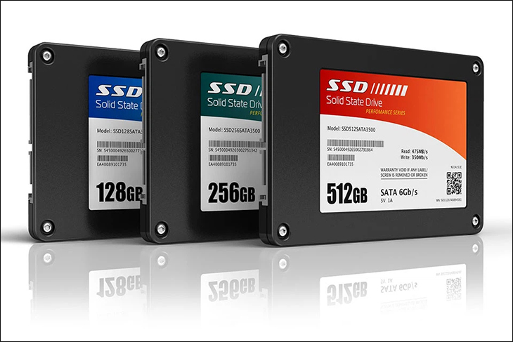

5. Linux device driver
Block device: lượng dữ liệu nhỏ nhất mà CPU và thiết bị trao đổi với nhau là một khối, gồm nhiều byte ( ví dụ 1 khối gồm 512 byte).

Slide 34
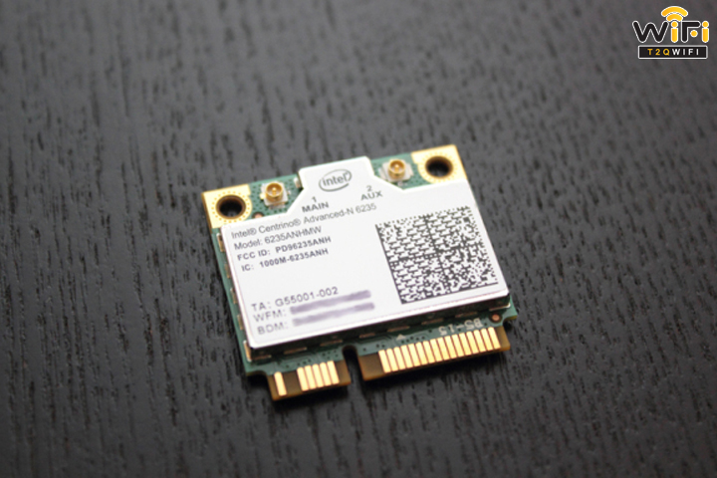
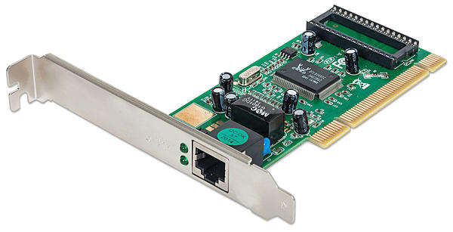
5. Linux device driver
Network device:
Có lượng dữ liệu nhỏ nhất mà CPU và thiết bị trao đổi với nhau là một gói tin, gồm nhiều byte. Gói tin có kích thước không cố định.
NIC card in computer
Card wifi on laptop

Slide 35
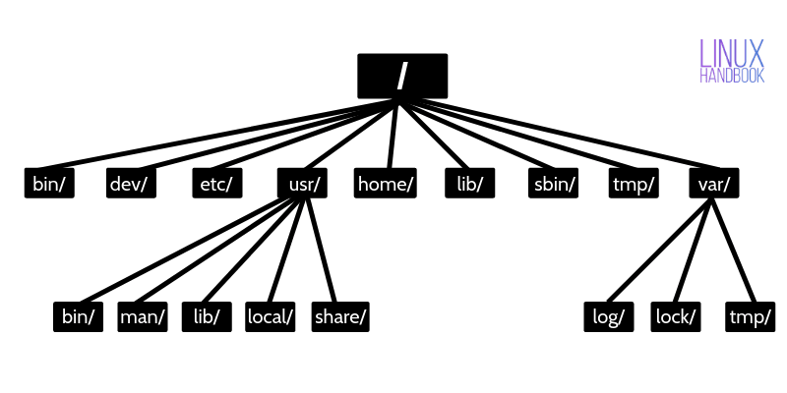
6. Linux file system
Hệ thống file trên Linux
Trong Linux, tất cả mọi thứ đều dưới dạng file
Thư mục về cơ bản cũng là một file, nhưng bên trong nó là danh sách tên các file nằm trong nó.
Hệ thống file trên Linux được tổ chức theo cấu trúc cây thư mục.

Slide 36
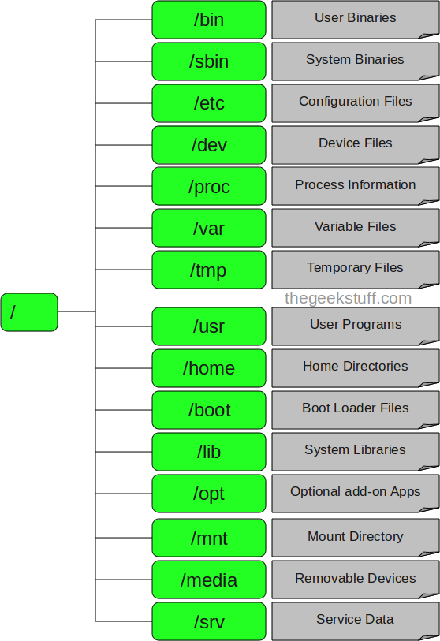

6. Linux file system
Đặc điểm của từng file trên Linux
Thư mục đầu tiên là thư mục /, là thư mục gốc của hệ thống file.
/bin: Chứa các đoạn mã chương trình để thực thi các lệnh,
bao gồm hầu hết các lệnh cơ bản như ls, cp. Các file trong /bin là dạng nhị phân.
Thực hiện lần lượt các lệnh sau:

Slide 37
6. Linux file system

Slide 38
6. Linux file system

Slide 39
6. Linux file system

Slide 40
6. Linux file system

Slide 41
6. Linux file system

Slide 42
6. Linux file system

Slide 43
6. Linux file system

Slide 44

6. Linux file system
/sbin: Chứa các đoạn mã chương trình để thực thi các lệnh
Giống như trong thư mục bin. Nhưng nó có chứa thêm các
chương trình liên quan đến quản lý hệ thống.
Người dùng thông thường sẽ không thể sử dụng những lệnh
này nếu không chạy dưới quyền của root.
Thực hiện lần lượt các lệnh sau:

Slide 45
6. Linux file system
/etc: Thư mục cấu hình hệ thống chứa các file như mật khẩu
người dùng, khởi động, thiết bị, mạng và các tệp khác.
Ví dụ:
/etc/shadow : lưu thông tin định danh người dùng linux
/etc/passwd: chứa thông tin của người dùng.
/etc/group: chứa thông tin group và các user nằm trong đó.

Slide 46
6. Linux file system
/dev: chứa các file device driver.
Ví dụ: khi ta thêm một ổ cứng hoặc một thiết bị nào đó lên
máy tính thì cần phải thêm driver của thiết bị đó vào /dev
thì chúng ta mới có thể sử dụng dược thiết bị

Slide 47
6. Linux file system
/proc: chứa các thông tin hữu ích về các procsess đang chạy
hiện tại.
Được sử dụng cho nhân của Linux.
/proc đóng vai trò trung gian trong giao tiếp giữa kernel
space và kernel space.

Slide 48
6. Linux file system
/var: Chứa các dữ liệu thay đổi liên tục trong khi OS chạy.
Ví dụ: /var/cache : lưu trữ dữ liệu của bộ đệm của ứng dụng.
Các dữ liệu này được tạo ra trong quá trình nhập xuất hoặc tính
toán.
/var/spool: được sử dụng để lưu trữ các tệp đang chờ xử lý như
các hàng đợi in và hàng đợi thư.

Slide 49
6. Linux file system
/tmp: Khu vực dành cho các tệp tạm thời, nhỏ hơn mà chưa
cần quan tâm.
Nếu những file gì quan trọng, đừng đặt nó vào /tmp vì thư
mục này sẽ được xóa ngay khi máy tính khởi động.
Mình có thể cấu hình để /tmp lưu ở trên RAM.

Slide 50
6. Linux file system
/usr: Chứa những file cố định hoặc quan trọng để phục vụ
cho user.
/home: chứa các thư mục cá nhân cho người dùng thường
xuyên.
/boot: chứa tất cả nhũng file cấu hình cho quá trình boot.
Chứa dữ liệu trước khi kernel bắt đầu chạy chương trình
người dùng. Kernel phải được đặt trong /boot
/lib: thư mục này chứa các tệp thư viên chứa mã mà các
trình có thể sử dụng.
/mnt và media: những thiết bị bên ngoài khi
kết nối với máy tính sẽ nằm ở đây.

Slide 51
6. Linux file system
Một số lệnh cơ bản để thao tác với file trên Linux
Tạo một file mới trên linux : touch <tên file>
Bài tập : Di chuyển đến thư mục Desktop và tạo file có tên “pifC23”.
Xóa một file trên linux : rm <file name>
Bài tập: Xóa file “newfile” vừa tạo trước đó .
Tạo một thư mục mới : mkdir < tên thư mục >
Bài tập: Tạo một thư mục có tên <pif_dir> tại thư mục desktop và
đó di chuyển vào trong thư mục này và tạo file có tên “pifC23”.

Slide 52
6. Linux file system
Xóa thư mục : rm –rf <tên thư mục>
Bài tập: xóa thư mục “pif_dir” vừa mới tạo.
Di chuyển file/ thư mục: dùng lệnh mv
Cú pháp : mv < đường dẫn tới file/ thư mục > < đường dẫn tới vị trí mới >
Bài tập: Tạo file mới tại thư mục Desktop và di chuyển file đó tới thư mục Downloads.
Nếu muốn đổi tên file hoặc thư mục:
Dùng lệnh mv –i < tên cũ > < tên mới >
Có thể tạo, di chuyển nhiều file và thư mục cùng một lúc.

Slide 53
6. Linux file system
Copy file:
- Cú pháp: cp < tên file > < tên mới/ đường dẫn tới vị trí cần đặt>
Bài tập: Copy file vùa thực hiện lúc nãy và đổi tên mới lưu ở thư mục Desktop.
Copy thư mục:
- Cú pháp: cp –r < tên thư mục > <tên mới/ đường dẫn mới >
Notes:
SCP : copy qua internet

Slide 54
6. Linux file system
Find and edit file
Để đọc toàn bộ nội dung của file: cat <file name>
Ví dụ: thực thi lệnh cat /etc/passwd.
Để chỉnh sửa file sử dụng lệnh: gedit, vi, nano.
- Lệnh gedit: dùng giao diện GUI để chỉnh sửa file như chúng ta thường dùng.
- Lệnh vi và lệnh nano sẽ được dùng chủ yếu trên Linux.
Link hướng dẫn thao tác trên vi: https://devhints.io/vim
Với nano để lưu file: Ctrl + O và để thoát ra: Ctrl + X.

Slide 55
6. Linux file system
Tìm kiếm file: lệnh find
- Cú pháp: find <thư mục cần tìm> -name < tên file cần tìm>

Slide 56
7. Process
Process là :
Theo định nghĩa của textbook: a process is an instance of an executing program.
Một process là một chương trình phần mềm được thực thi trên máy tính, có rất nhiều process được khởi tạo về chạy đồng thời.
Ví dụ: một terminal cũng là một tiến trình, khi mình bật nhiều terminal thì mỗi terminal là một tiến trình khác nhau.

Slide 57
7. Process
What is difference between process and program ?
Process | Program
An instance of an executing program. | A file containing a range of information that describes how to construct a process at run time and perform a specific task.
A same program can be executed into multiple process (normally by multiple user). | A passive executable code on disk.
A process needs high resources as compared to a program, it requires CPU, disk, Input/Output, memory, address. | A program does not have resource requirements. A program only needs memory space to store all the instruction.

Slide 58
7. Process
Mỗi một process đều có một mã để định danh được gọi là process ID (PID) đây là số nguyên dương và duy nhất cho mỗi process trên hệ thống.
Một số command với process.
Để xem những quan sát những process đang chạy: dùng lệnh ps và lệnh htop
Kết thúc một Process : dùng lệnh kill -9 <PID>

Slide 59
7. Process
Thực hành nhỏ về process:
- Tạo một file hello.c bằng nano hoặc vi.
- Gõ các dòng lệnh sau:
- Sau đó biên dịch file này ra file thực thi.
- Mở thêm một terminal và chạy lệnh htop, còn terminal kia
Thực thi file hello.c và quan sát terminal đang chạy lệnh htop bên kia.
- Dùng lệnh kill ở slide trước để kết thúc tiến trình này.
#include <stdio.h>
int main ()
{
pritnf (“Hello word!!!”);
}

Slide 60
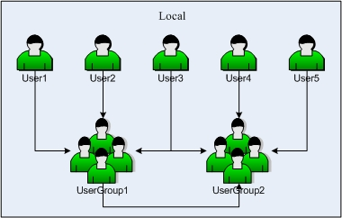
8. User – group and permission.
User là gì ?
User là người có thể truy cập vào một
hệ thống và có thể sử dụng hệ thống đó.
Linux cho phép nhiều người có thể cùng sử dụng một máy tính và có thể hoạt động đồng
thời ngay kho có một user khác hoạt động.
Trên linux: có 2 loại user là user thông thường và user root
Mỗi user khi được tạo ra đều có số định danh được gọi là UID.
File name user được đặt trong file: /etc/passwd.

Slide 61
8. User – group and permission.
Các command phổ biến để thao tác với user:
Tạo, xóa user dùng lệnh: useradd và userdel
Đặt mật khẩu cho user với lệnh: passwd
Chuyển đổi giữa các user với lệnh: su
Xem tất cả thông tin về một user với lệnh: id <tên user>

Slide 62
8. User – group and permission
Group là gì ? Là tập hợp nhiều user có chung đặc điểm với nhau.
Khi tạo ra user thì mặc định sẽ có một group được tạo ra đi kèm với user này.
Mỗi group có một số định danh được gọi là GID ( group ID).
Tổng hợp danh sách các group hiện tại nằm trong file: /etc/group

Slide 63
8. User – group and permission
Một số command thường dùng để thao tác với Group:
Tạo group bằng lệnh: groupadd <tên group>
Xóa group bằng lệnh: groupdel <tên group>
Thay đổi group của user:
Cú pháp: sudo usermod –g <tên group mới> <tên user>
Thêm một user có sẵn ở trên hệ thống vào một group thứ hai:
Cú pháp: sudo usermod -a –G <groupname> <username>

Slide 64

8. User – group and permission
Trong hệ thống Linux, mỗi file và thư mục đều
thuộc sở hữu của 3 đối tượng:
User tạo ra file đó
Group
Các user khác
Để thay user sở hữu của file:
- Chown <user/owner> <tên file>
Thay đổi nhóm người sở hữu
- Chown <group> <tên file>

Slide 65
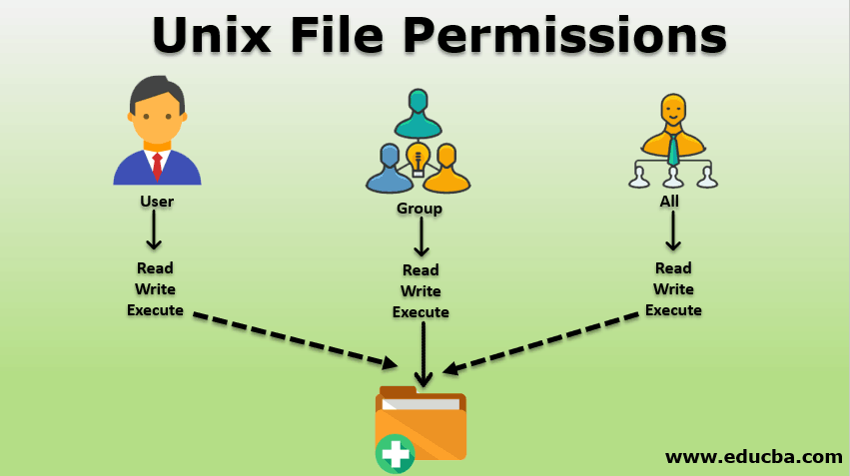
8. User – group and permission
Permission on Linux là gì?
Permission là sự cấp quyền để thao tác với file hoặc thư mục đó đối với 3 đối tượng sở hữu ở slide trước.
Có 3 loại permission trên Linux

Slide 66
8. User – group and permission
Read : Với quyền read này , bạn được cấp quyền để mở và đọc file đó. Nếu là thư mục thì khi được cấp quyền, bạn có thể hiển thị được nội dung ở trong thư mục đó.
Write: Với quyền write, bạn được cấp quyền để điều chỉnh nội dung của một file. Với thư mục, nếu được cấp quyền write, bạn có thể tạo mới, xóa bỏ , hoặc đổi tên file trong thư mục đó.
Execute: Ở Windows, một chương trình thực thi có đuôi mở rộng là “.exe”, thì rất dễ để chạy chương trình đó, nhưng ở trên Linux nếu không có quyền này thì không thể chạy chương trình cho đến khi quyền execute được bật.

Slide 67
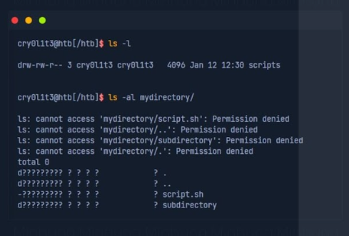
8. User – group and permission
Khi tạo các file hoặc directory mới, nó sẽ thuộc về user hiện tại cũng như group mà chứa user đó và đồng thời có chứa một số permissions.
Error: Một lỗi hay mắc phải ở trên Linux “Permission Denied”

Slide 68
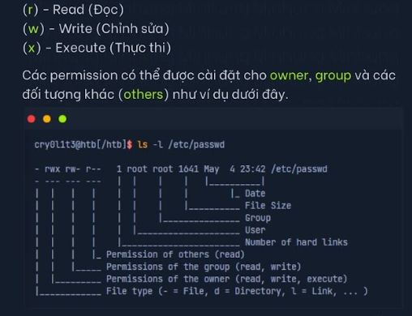
8. User – group and permission
Để xem các permission của một file với lệnh: ls – l <tên file>

Slide 69
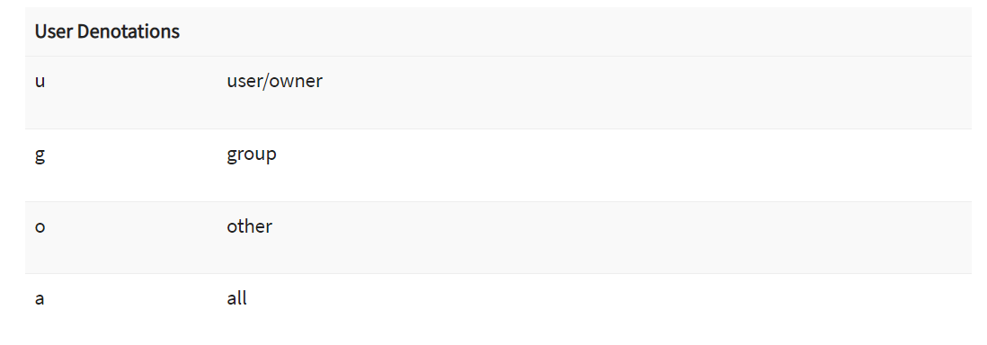
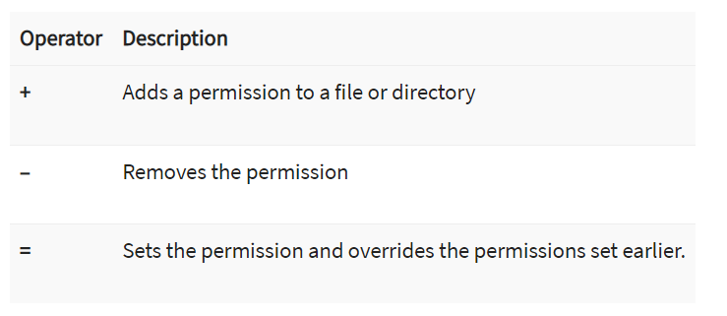
8. User – group and permission
Changing file/ directory permission in Linux
Thay đổi/ phân quyền cho một file, sử dụng lệnh: chmod <quyền> <tên file>.
Symbolic Mode
Ở symbolic mode, chúng ta có thể điều chỉnh permissions bằng các những ký tự toán học.

Slide 70
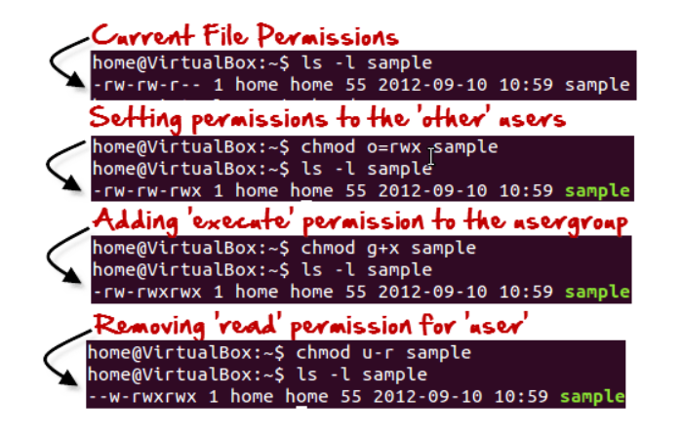
8. User – group and permission
Ví dụ:
Bài tập: tạo một file mới rồi cấp quyền cho user là read, write, execute; còn
group là read; other user không có quyền nào cả.

Slide 71
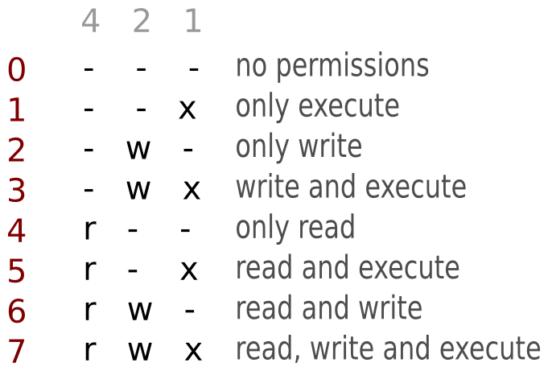
8. User – group and permission
Absolute mode
Ở hình thức này, chúng ta sẽ thiết lập quyền cho các đối tượng sở hữu bằng cách gán octal value.
Bảng các loại quyền tương ứng với từng số:

Slide 72
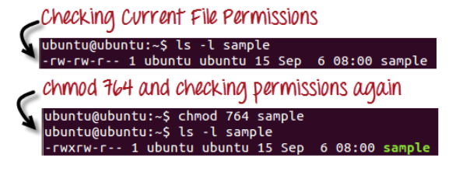
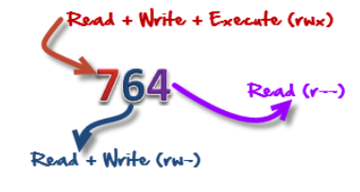
8. User – group and permission
Ví dụ:
Bài tập: làm lại bài ở trên nhưng theo Absolute Mode.

Slide 73
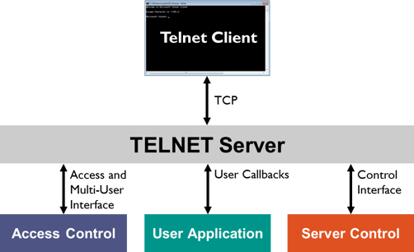
9. Telnet and SSH network protocol
Telnet là gì ?
Telnet là một giao thức hỗ trợ kết nối internet và hệ thống mạng cục bộ LAN.
Telnet giao tiếp qua port 23.

Slide 74
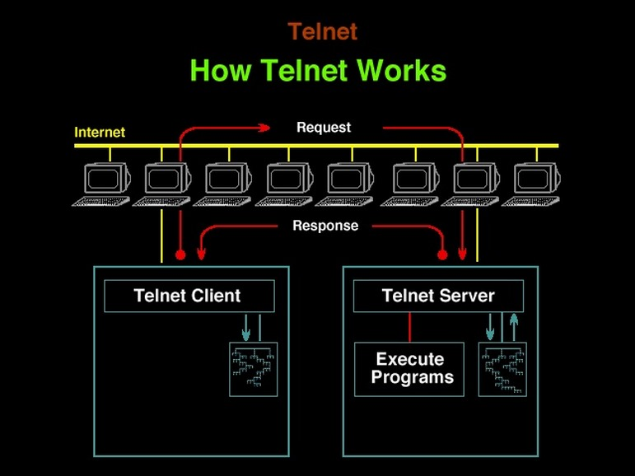
9. Telnet and SSH network protocol
Telnet server đơn giản là giao thức mạng kèm chương trình phần mềm cho phép truy cập máy tính từ xa dựa trên môi trường internet và mạng lưới máy tính TCP/IP.

Slide 75

9. Telnet and SSH network protocol
How to use Telnet for remoting server/ other computer? on Linux ?
Step 1: Trước khi cài đặt telnet thì chúng ta cần update lại kho phần mềm apt trên Linux
qua dòng lệnh: sudo apt install update
Step 2: Tiến hành cài đặt telnet bằng cách gõ dòng lệnh : sudo apt install telnetd -y
Step 3: Kiểm tra telnet đã cài đặt trên máy của mình chưa bằng lệnh sau
sudo systemctl status inetd
Step 4: kết nối tới một máy nào đó bằng dòng lệnh
telnet < địa chỉ ip của máy muốn kết nối >

Slide 76
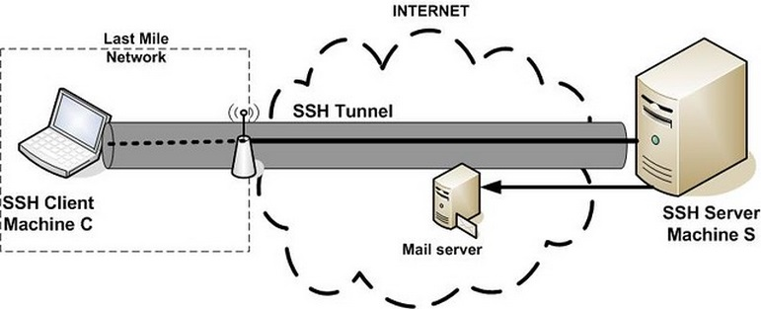
9. Telnet and SSH network protocol
SSH là gì ?
SSH là một giao thức mạng hỗ trợ trong quá trình quản lý, điều chỉnh từ xa qua môi trường Internet (tương tự telnet).
SSH bảo mật hơn Telnet.
SSH giao tiếp qua port22.

Slide 77

9. Telnet and SSH network protocol
How to use SSH to connect to a Remote client/ server in Linux ?
Step 1: Install an OpenSSH Client qua dòng lệnh:
sudo apt-get install openssh-client
Step 2: Install an OpenSSH-server qua dòng lệnh:
sudo apt-get install openssh-server
Step 3: Kiểm tra xem ssh đã chạy hay chưa
sudo service ssh status
Step 4: kết nối tới máy khác qua username và IP
ssh your_username@host_ip_address

Slide 78
10. Linux Ubuntu Installation Guide
Hướng dẫn cài dual boot Linux Ubuntu trên Windows
Yêu cầu : chuẩn bị một USB trên 16 GB và một ổ trống khoảng 100 GB trên máy tính

